Slide 1
Блог као мотивационо окружење за постигнуће у настави физике
Пример: Системтизација теме магнетно поље
FPPT.com

Slide 2
Увод
У настави користим блог (Blogger.com) од 2012. године као додатни наставни ресурс
Прекид редовне наставе отвориo је дилему: прећи на „пуну“ образовну платформу (нпр. гугл учионицу) или модификовати блог и прилагодити га новонасталим околностима?
Решење: Употреба Гугл апликација за образовање уз пар додатака инкорпорираних у блог и примена стратегија за мотивацију ученика је најмање исти или чак бољи систем од Гугл учионице!
Циљ: Омогућити ученицима да кроз нови начин рада заволе физику и побољшају постигнућа
Алати за модификацију и инкорпорирање у блог
  Гугл диск са својим апликацијама за образовање
  Употреба напреднијих могућности блогер сервиса (организација страница, додавање линкова, организационо и визуелно пријемчив лејаут кроз употребу адекватних гаџета)
  Додаци:
    Каху (Kahoot) квизови
    Мултимедијални садржаји
    Зум (Zoom) платформа
    Програм (FastStone Capture) за снимање садржаја екрана
    Образовни наставни материјали (интерактивне симулације, филмови...)

Slide 3
Реализација часа:
Систематизација теме Магнетно поље
Остварити циљеве наставе:
  Стандарди, исходи (кроз одабир питања и задатака)
Мотивисати ученике кроз следеће стратегије:
  Повећати жељу за успехом
  Смањити страх од неуспеха
  Стицање поверења у сопствене вредности
Проблеми:
  Скуп различитих појединаца
  Двосмерни процес наставе
  Остварити стандарде, исходе
  Осмислити реализацију кроз алгоритам

Slide 4
Како повећати жељу за успехом и смањити страх од неуспеха
Процедуре и активности
Алати и ресурси
Начело „А minori ad maius“
  Ученици воле овај поступак сазнавања од посебног ка општем
Такмичење, Квиз
Домаћи задаци
Повратна информација, Анализа
Учење путем открића
Вршњачко учење
Појединачни приступ сваком ученику
Јасни захтеви и стандарди
Самостални одабир рокова и тема
Омогућити почетни успех
Самостални одабир задатака
Препоруке за даље учење
Еволуција од познатих ка тежим задацима као циљ
  Ученик сам бира задатке из напредног нивоа
Видео материјали (предавања, задаци, лабораторија...)
Интерактивне симулације (учење путем открића)
Каху квизови
  Модел изазова, анализа постигнућа
Гугл апликације за едукацију (домаћи, коментари, табла...)
Писани материјали (у пдф интерактивном формату)
  Линковани материјали са додатним ресурсима и тестовима за проверу знања (база тестова по стандардима)
„ZOOM“ платформа (видео конференције)
FastStone Capture (снимање садржаја екрана)
Материјали издавачких кућа (електронске збирке, пдф...)
EpicPen за писање по радној површини

Slide 5
Алгоритам систематизације наставне теме
Правоугаоници су хиперлинкови
Одабрати питања и задатке према стандардима (и исходима)
Задовољан и мотивисан ученик
(повећана жеља за успехом, смањен страх од неуспеха, повећана вера у сопствене способности)
Квалитетна повратна информација
Препорука за даљи рад
Ресурси
Консултације
Технике мотивације
Квалитет рада установе
Планирање
План и програм
Начело:
A minori ad maius
ресурси
Пдф, видео
Интер.симулација
Учење путем открића
Домаћи задаци
Гугл драјв
Коментар
Дати сличан или тежи задатак
Квиз
Каху
Огласити изазов (такмичење)
Анализа
Идентификовати проблеме
Нова
провера
Консултације, укљ. вршњаци ЗУМ
Наставник у улози модератора
Наставник у улози мотиватора
Тест
Гугл форме
Самопроцена
Учење на грешкама
Анализа
Процена постигнућа свих ученика

Slide 6
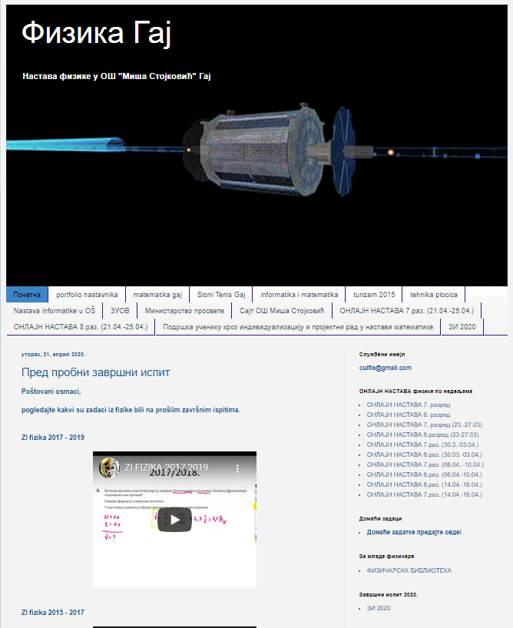
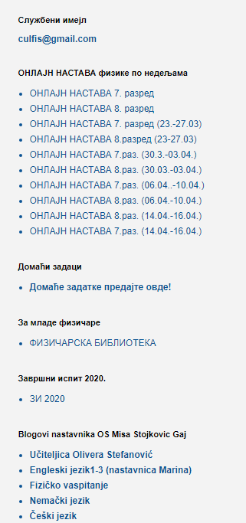
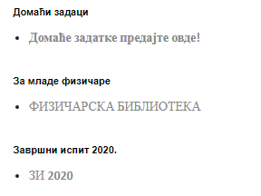
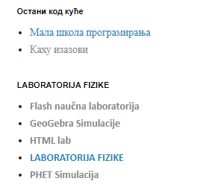
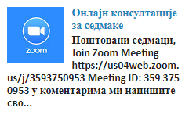
Изглед модификованог блога са функционалностима система за учење
Службени имејл
Материјали за додатну наставу
Стране са наставним темама по недељама
Све у вези завршног испита
Линк ка гугл драјву за предају домаћих задатака
Друштвена одгворонот
Лабораторијске вежбе и интерактивне симулације
Додатни материјали
Изглед блога са додатним модулима
Видео консултације

Slide 7
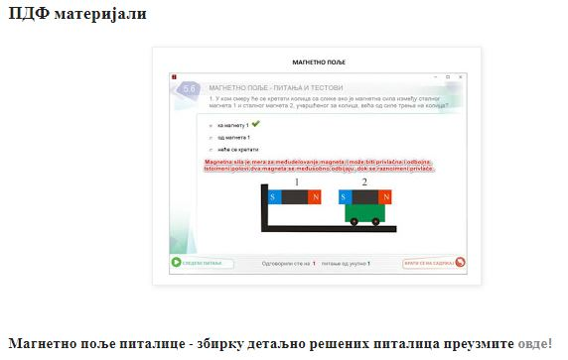
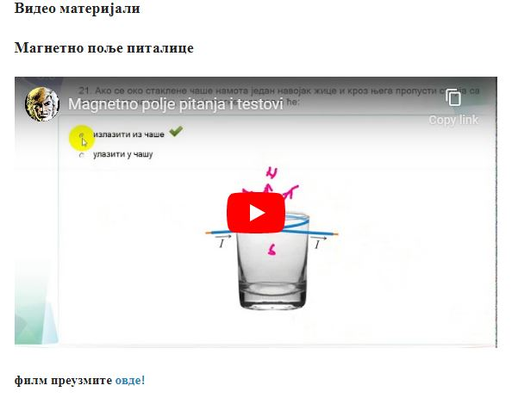
Реализација алгоритма
Пдф материјали
Видео материјали
Материјали су креирани према алгоритму са свим неопходним ресурсима за даљи рад, истраживање, учење путем открића, линковима ка ММ садржајима и
Симулацијама.
Материјали су креирани према алгоритму са посебним акцентом на исходе и стандарде. Понегде се у видео убацују и интерактивне симулације где са варирањем параметара од ученика тражи да сами закључују.

Slide 8
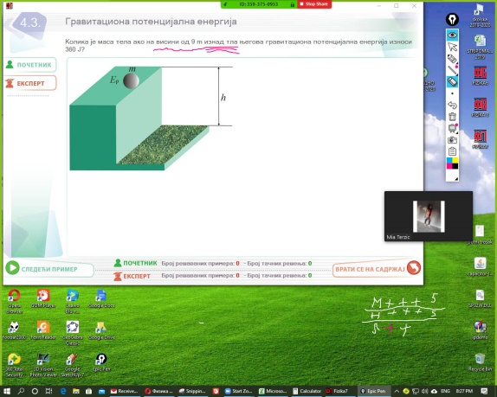
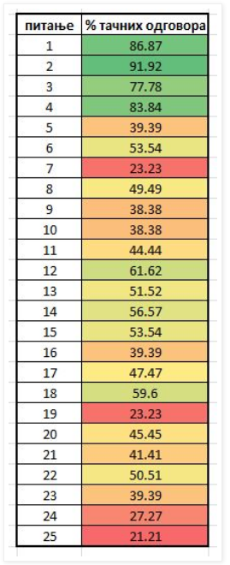
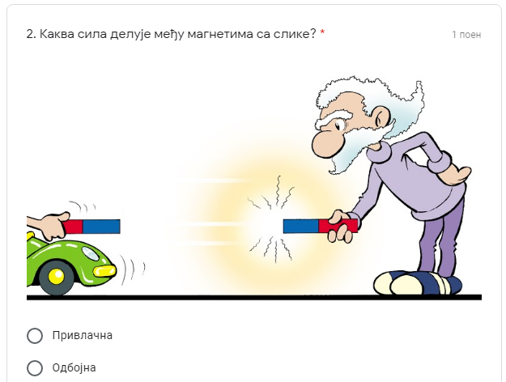
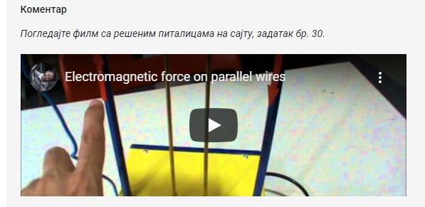
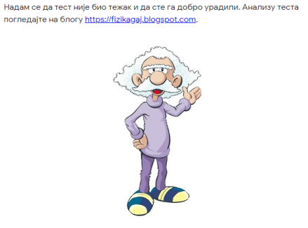
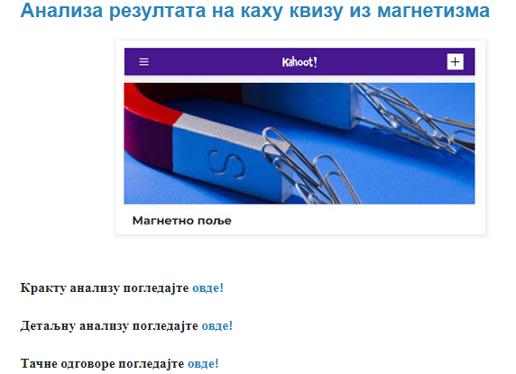
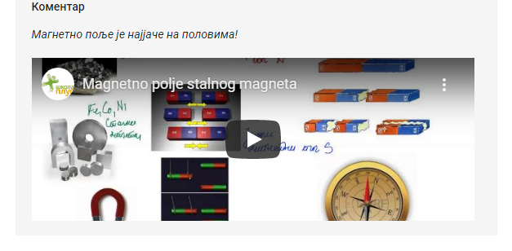
Реализација алгоритма
Повратна информација за одговор и ресурси за даље учење
Изглед теста са
Елементима за
Процену и даље учење
Зум консултације
и анализа постигнућа на квизу знања

Slide 9
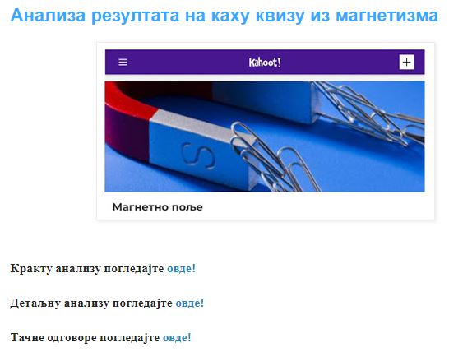
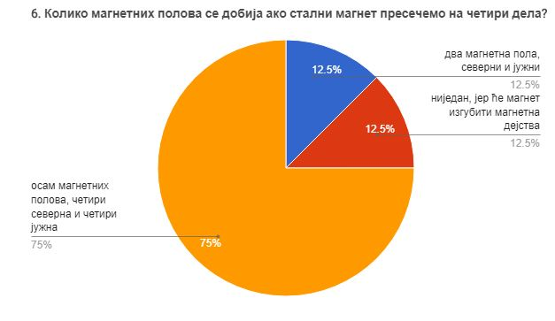
Реализација алгоритма
Анализа квиза
Анализа теста
Анализа теста садржи 4 дела: кратку анализу,
детаљну анализу, појашњења у вези нетачних
одговора и листу „тежих“ питања.
Анализа теста урађена помоћу програмског
додатка Advanced Summary by Awesome Table

Slide 10
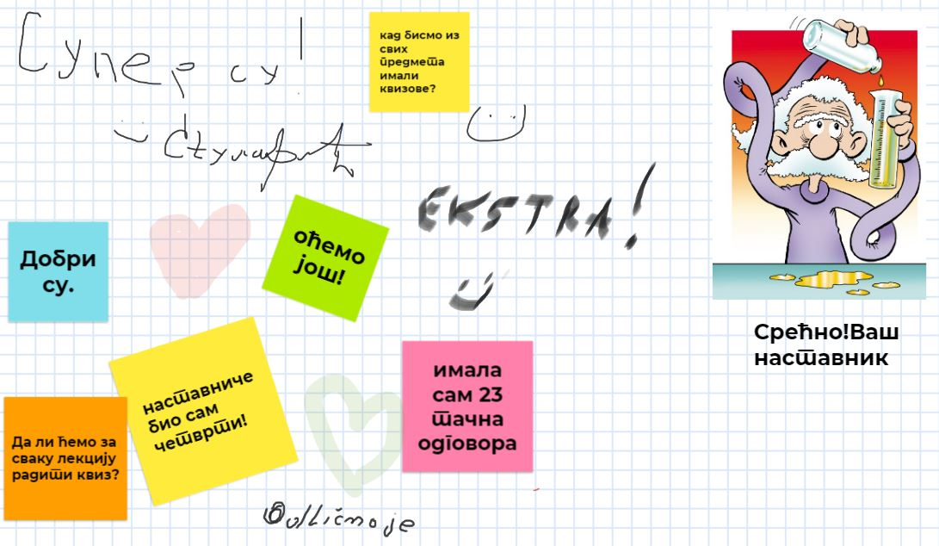
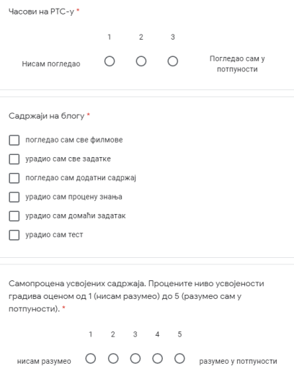
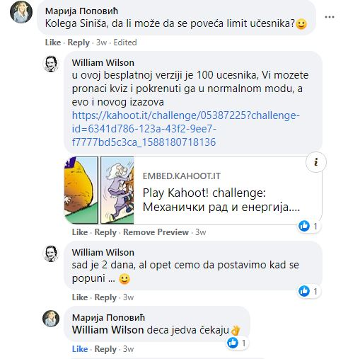
Уместо закључка
Евиденција и самопроцена
Утисци ученика
Утисци колега
„Деца једва чекају“
М.Поповић
Наставница физике
(материјал подељен на мрежи наставничка подршка током пандемије)

